Slide 1
PROGRAMACIÓN DE ESTRUCTURAS
DINÁMICAS
PROYECTO
Equipo de Trabajo.
Katya Lisbeth Herrera Molina………………….. #00188119
Omar Alfredo Vasquez Escamila………………. #00023620
Axel Jared Hernández Servellón………………. #00145319
Fernando Ernesto Sánchez Baires……………. #00145818

Slide 2
DIGITAL ZONE.
¿Cómo funciona digital zone?

Slide 3
Descripción.
Digital zone es un negocio de ventas de partes computacionales que a operado con un sistema de atención al cliente de manera digital con un software que dicho funcionamiento se a tomado para llevar un orden en todas sus ventas y artículos que tienen a la venta.
Dicho software aplica algoritmo de listas, que ayudan a llevar un orden en todas las ventas que se realicen de la misma.
Para la comprensión más rápida de la aplicación le mostraremos todas las opciones que se ofrece.

Slide 4
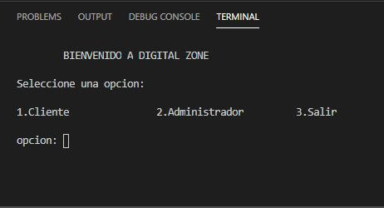
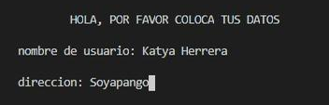
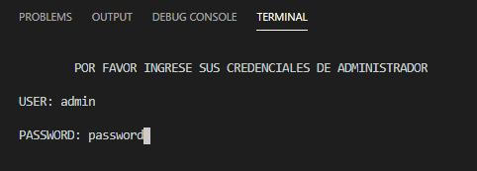
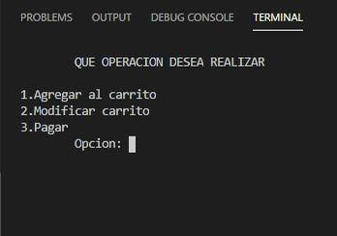
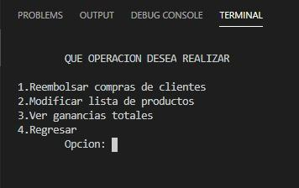
Opción inicial
Cada opción tendrá un registro en específico.
Registro para el cliente.
Registro para el administrador.
Menú para el cliente.
Menú para el administrador.

Slide 5
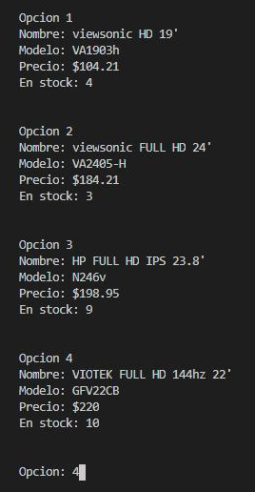
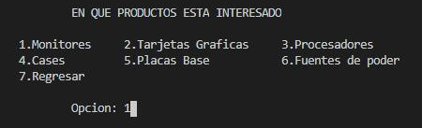
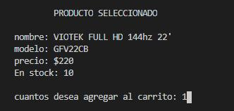
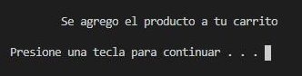
Opciones del clientes
Agregar al carrito
Escogemos el catálogo
Nos mostrará los artículos del catálogo escogido.
Al terminar de agregar se retornara al catálogo
Escogemos el artículo.
Ingresamos la cantidad de artículos deseados

Slide 6
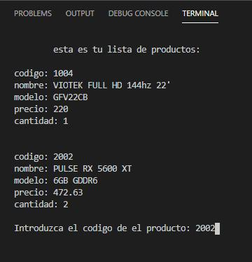
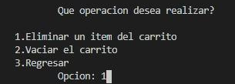
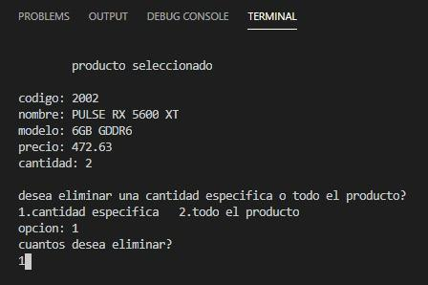
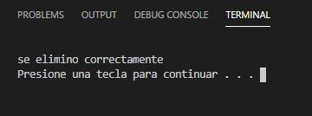
Opciones del cliente
Modificar el Carrito
Selecciona el artículo que desea borrar.
Seleccionando la opción 1.
La opción 2, elimina todo lo que se ha agregado al carrito.
Luego de borrar los artículos se volverá a la opción iniciar.
Luego de seleccionar la cantidad de artículos a eliminar

Slide 7
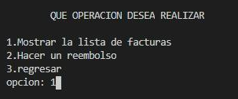
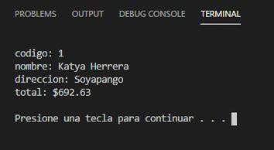
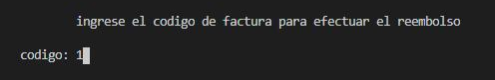
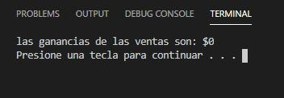
Opciones del administrador
Reembolsar compras de clientes.
Opción 1.
Opción 2.
Al ver la lista de ganancias notaremos que ya no tendremos ganancias ya que se rembolso al cliente

Slide 8
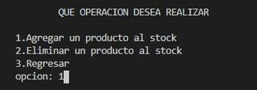
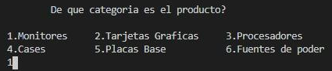
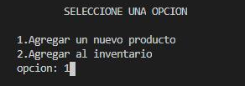
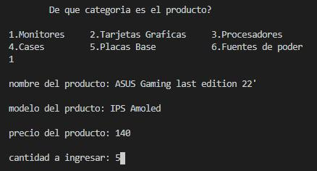
Opciones del administrador
Modificar lista de productos
Al escoger agregar al inventario, solo nos da la opcion de agregar más de los artículos disponibles.

Slide 9
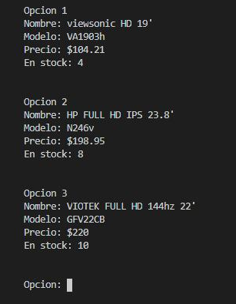
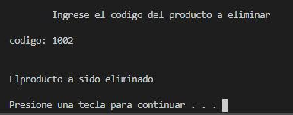
Opciones del administrador
Eliminar artículos
Colocamos el codigo del articulo que deseamos eliminar del stock
Vamos a comprobar que se eliminó llendo al catalogo del articulo que eliminamos

